Slide 1
第10.5节
XGBoost

Slide 2
XGBoost
极端梯度上升算法（eXtreme Gradient Boosting，XGBoost）是一种高效且灵活的梯度提升树算法，因其卓越的性能而被广泛应用于机器学习领域。其独特之处在于支持并行计算、引入正则化项和列采样等特性。在Kaggle、DrivenData和Analytics Vidhya等众多数据科学竞赛中，XGBoost以出色的表现脱颖而出，成为解决分类、回归等问题的首选算法。

Slide 3
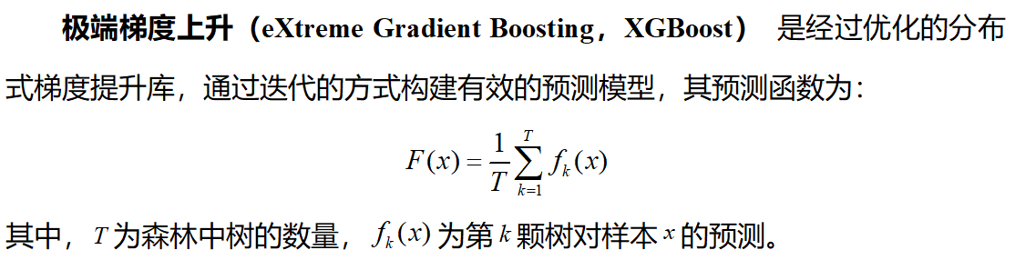
XGBoost基本原理

Slide 4
XGBoost基本原理
XGBoost延承了梯度提升算法的核心思想，仍然采用决策树作为基学习器，每颗决策树都被训练来修正前一颗树的预测误差，从而逐步提升整体模型的性能，如右图所示。

Slide 5
XGBoost基本原理
除此之外，XGBoost引入了一系列创新技术，包括并行化处理、正则化技术以及列采样等，成功克服GBDT在并行性和效率方面的限制。
（1）并行化处理。如右图，XGBoost采用了Block（块）存储结构，这种结构对特征进行分块并排序，每个块内保存了排序后的特征值以及对应样本的引用。这样的设计充分利用并行计算的优势，显著加速了模型的训练过程。
（2）正则化技术。XGBoost引入了正则化项，包括L1和L2正则化，其有助于防止过拟合，提高模型的泛化能力。
（3）列采样。XGBoost在每次决策树的构建过程中引入了列采样，即在每次迭代中对特征进行采样，防止模型过度依赖某些特定的特征。
这些技术的结合使得XGBoost能够更快地训练出强大的模型，并且在处理大规模数据集时表现优异。

Slide 6
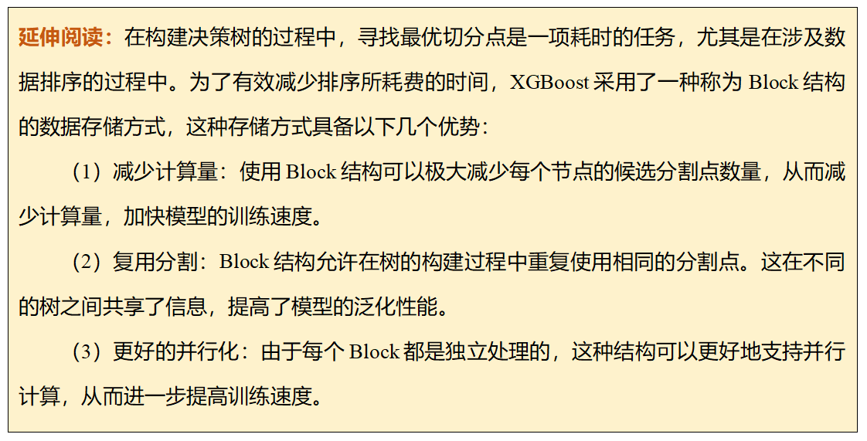
XGBoost基本原理

Slide 7
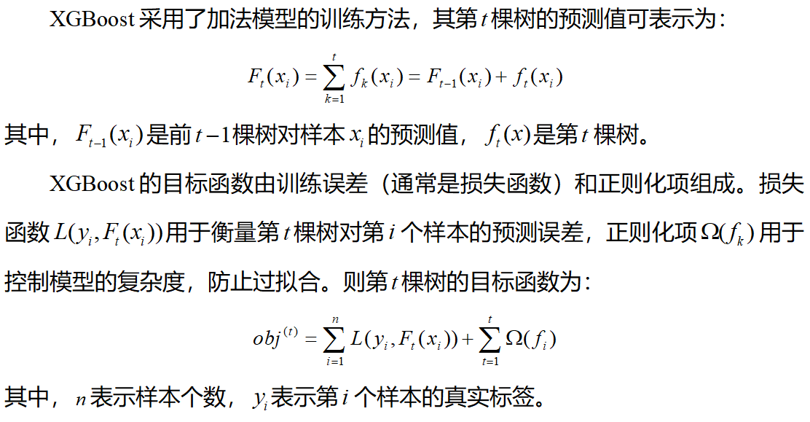
XGBoost目标函数构建

Slide 8
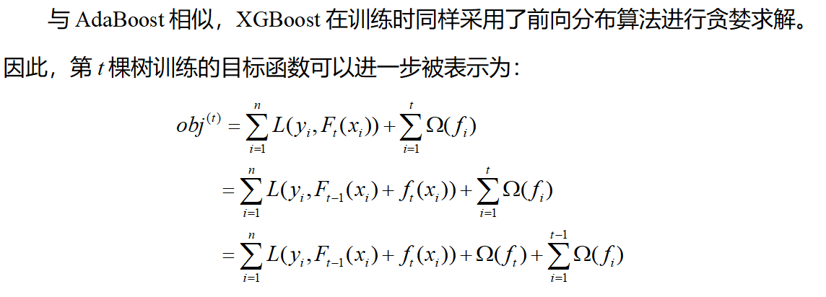
XGBoost目标函数构建

Slide 9
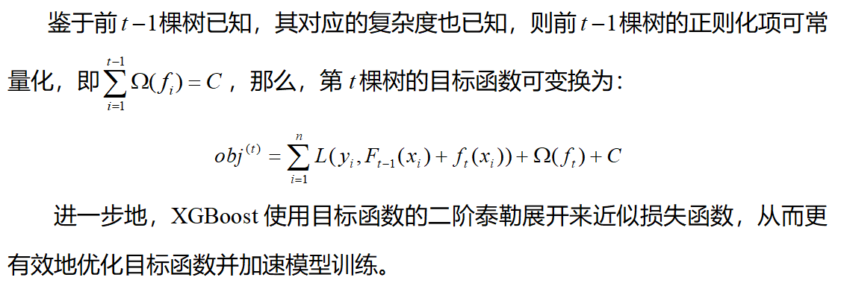
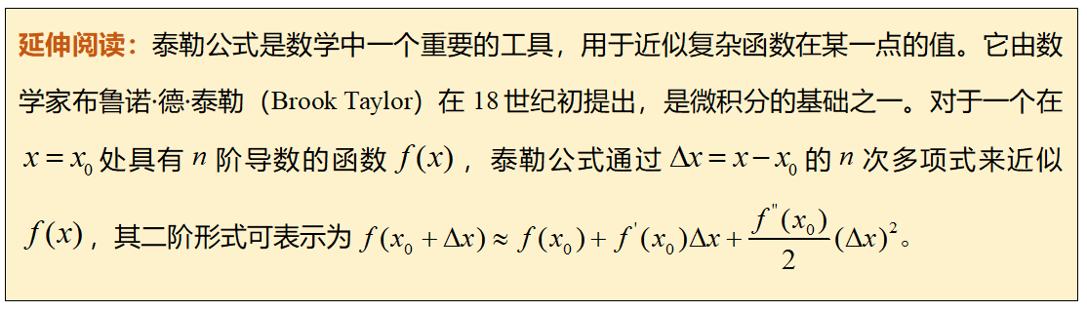
XGBoost目标函数求解

Slide 10
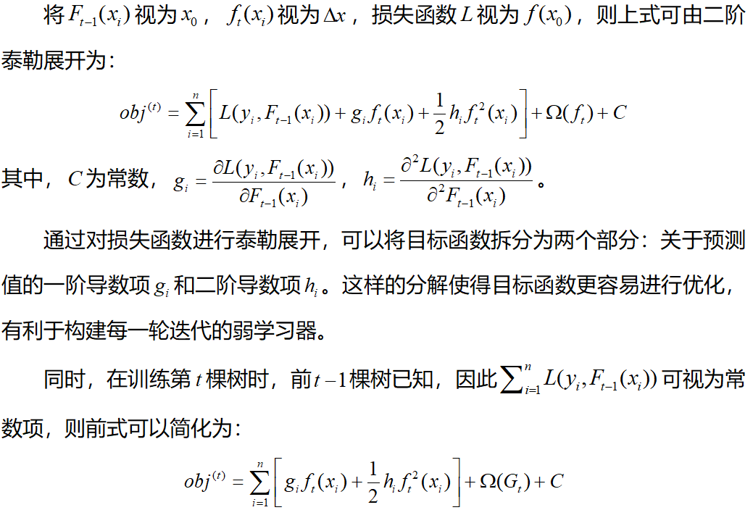
XGBoost目标函数求解

Slide 11
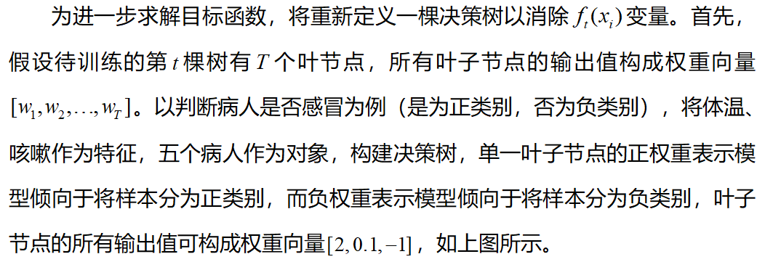
XGBoost目标函数求解

Slide 12
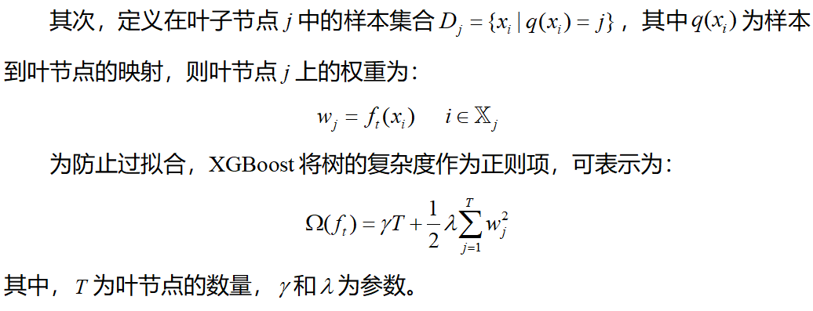
XGBoost目标函数求解

Slide 13
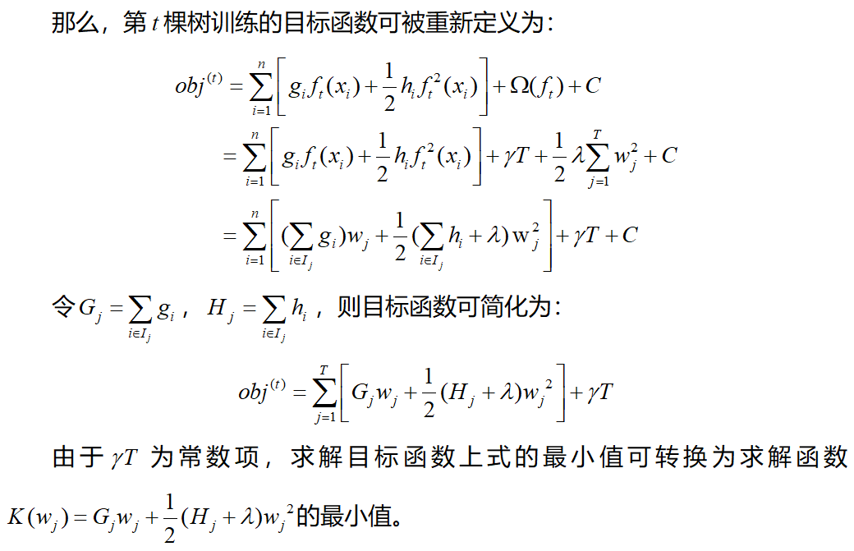
XGBoost目标函数求解

Slide 14
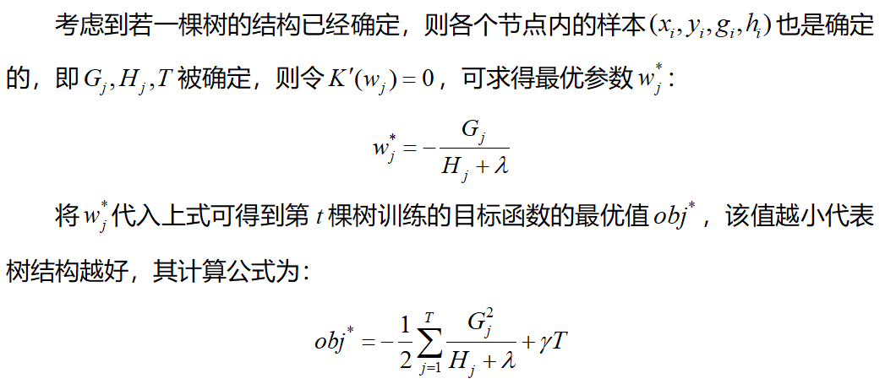
XGBoost目标函数求解

Slide 15
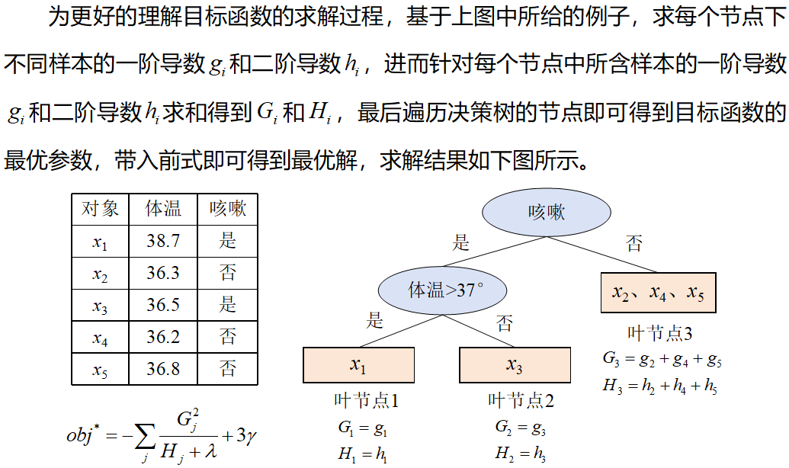
XGBoost目标函数求解

Slide 16
XGBoost算法应用与评价
XGBoost通过对损失函数进行二阶导数的近似，为用户提供了更自由地定义和应用各种损失函数的能力。其次，XGBoost在正则化方面也表现出色，支持L1和L2正则化，有效防止模型过拟合。对于特征值缺失的样本，XGBoost利用稀疏感知算法能够自动学习出最优的树分裂方向，无需用户进行额外的数据处理，增强了模型对不完整数据的鲁棒性。同时，XGBoost通过特征并行和数据并行等方式实现并行化技术，在相同计算资源下通常比其他梯度提升算法更快。因此，XGBoost被广泛应用于Kaggle、DrivenData和Analytics Vidhya等知名数据科学竞赛中，例如在Kaggle的“Porto Seguro's Safe Driver Prediction”竞赛中，参赛团队使用XGBoost成功预测汽车保险索赔的概率。
然而，XGBoost拥有较多需要调整的参数，如max_depth和learning_rate等，因此，需要具备一定的专业知识和计算资源来优化模型性能。尽管XGBoost在处理大规模数据集时表现出色，但在小样本数据集上容易过拟合。同时，XGBoost处理大规模数据时需要较大内存，这也成为使用该算法的一个限制因素。

Slide 17
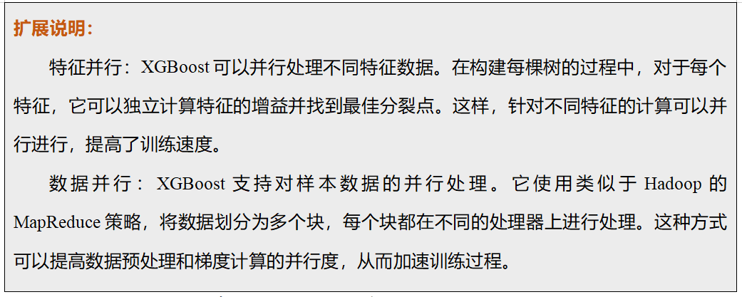
XGBoost算法应用与评价

Slide 18
实践案例：基于XGBoost算法的产品定价预测
数据集（来源：www.idatascience.cn）包含了一系列手机产品的型号、各种配置信息以及价格范围（0：廉价，1：一般，2：昂贵，3：十分昂贵），总计包含了2000个数据样本。具体字段和部分数据样例如下表所示。
电池容量 | 蓝牙 | CPU | SIM卡 | 前摄像素 | 4G | 内存 | 厚度 | 重量 | 处理器数 | 后摄像素
842 | 0 | 2.2 | 0 | 1 | 0 | 7 | 0.6 | 188 | 2 | 2
1021 | 1 | 0.5 | 1 | 0 | 1 | 53 | 0.7 | 136 | 3 | 6
563 | 1 | 0.5 | 1 | 2 | 1 | 41 | 0.9 | 145 | 5 | 6
… | … | … | … | … | … | … | … | … | … | …
1512 | 0 | 0.9 | 0 | 4 | 1 | 46 | 0.1 | 145 | 5 | 5
510 | 1 | 2 | 1 | 5 | 1 | 45 | 0.9 | 168 | 6 | 16
像素长 | 像素宽 | RAM | 屏幕长度 | 屏幕宽度 | 通话 | 3G | 触屏 | WiFi | 价格范围
20 | 756 | 2549 | 9 | 7 | 19 | 0 | 0 | 1 | 1
905 | 1988 | 2631 | 17 | 3 | 7 | 1 | 1 | 0 | 2
1263 | 1716 | 2603 | 11 | 2 | 9 | 1 | 1 | 0 | 2
… | … | … | … | … | … | … | … | … | …
336 | 670 | 869 | 18 | 10 | 19 | 1 | 1 | 1 | 0
483 | 754 | 3919 | 19 | 4 | 2 | 1 | 1 | 1 | 3

Slide 19
实践案例：基于XGBoost算法的产品定价预测
模型构建。在Python中，XGBoost模型的构建可通过Scikit-learn库中的xgboost.xgb模块的XGBClassifier类实现，其函数如下：
class xgboost.sklearn.XGBClassifier(max_depth=3, learning_rate=0.1, n_estimators=100, subsample=1.0, colsample_bytree=1.0, objective='binary:logistic', booster='gbtree', n_jobs=1, nthread=None, gamma=0, min_child_weight=1, max_delta_step=0, subsample_for_bin=200000, colsample_bylevel=1, colsample_bynode=1, reg_alpha=0, reg_lambda=1, scale_pos_weight=1, base_score=0.5, random_state=0, seed=None, missing=None, **kwargs)

Slide 20
实践案例：基于XGBoost算法的产品定价预测
在构建XGBoost模型时，参数设置如下：
（1）参数learning_rate和n_estimators，其设置与AdaBoost类似。
（2）num_leaves表示叶子节点数，用于控制树的复杂度，通常在20到100之间选择。设置较大的值可能会提高模型的性能，但也可能导致过拟合，建议从较小的值开始，逐渐增加并在交叉验证中找到最佳值，
（3）max_depth用于限制每棵树的最大深度，防止过度生长，一般选择3到10。
（4）min_child_weight表示叶子节点的最小权重，通过调整可以控制模型复杂度。
（4）subsample决定每次迭代时用于训练模型的样本比例，可防止过拟合，通常在0.5到1.0之间选择。
（5）colsample_bytree定义每次迭代时用于训练模型的特征比例，有助于防止特征间的过拟合。
这些超参数在XGBoost中发挥关键作用，用于提升模型性能、预测能力以及加速模型训练的速度。

Slide 21
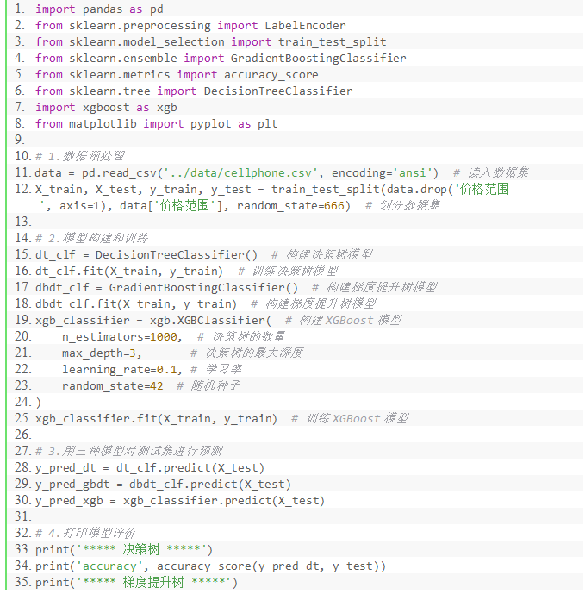
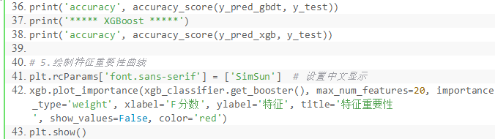
实践案例：基于XGBoost算法的产品定价预测

Slide 22
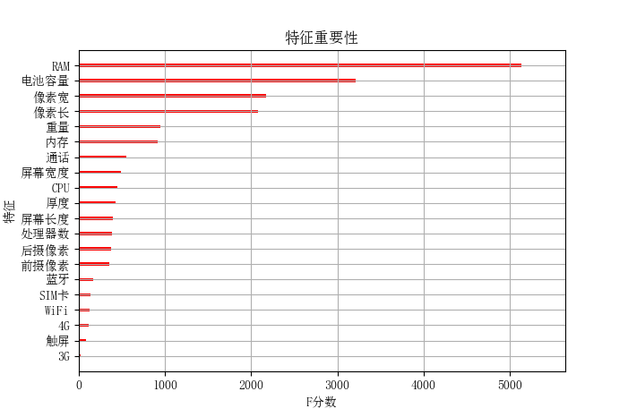
实践案例：基于XGBoost算法的产品定价预测
输出结果：
***** 决策树 *****
accuracy 0.826
***** GBDT *****
accuracy 0.906
***** XGBoost *****
accuracy 0.924
本案例使用准确率对决策树、GBDT和XGBoost模型进行了对比。从输出结果可以观察到三种模型的准确率分别为0.826、0.906和0.924。其中，XGBoost表现出最高的预测准确率。此外，本案例使用plot_importance函数来展示每个特征在XGBoost模型中的重要性。从图中可以发现，RAM、电池容量、像素宽、像素长是影响产品价格的重要因素。为了更好地理解模型性能并进一步提升准确率，读者可以尝试调整XGBoost模型的超参数，如max_depth、learning_rate和n_estimators等，观察其对准确率的影响。通过调整这些参数，读者可以深入了解模型的行为，并找到最适合数据集的配置。

Slide 23
恳请批评指正！

